Slide 1
PLANIFICACIÓN CLASES VIRTUALES SEMANA N°21 FECHA : 20/08/2020
Colegio Jean Piaget
Mi escuela, un lugar para aprender y crecer en un ambiente saludable

Slide 2
ASIGNATURA /CURSO | Educación Física / 4° Básico
NOMBRE DEL PROFESOR | Marcos Lucero Lizama
OBJETIVO DE APRENDIZAJE PRIORIZACIÓN NIVEL 1 | (OA1) Demostrar la aplicación de las habilidades motrices básicas adquiridas, en una variedad de actividades deportivas.
INDICADORES DE EVALUACIÓN PARA OA | 1.- Realizan salto largo, utilizando impulso de tronco y brazos; demuestran control y coordinación durante la fase aérea del salto. Porcentaje de logro: 83% 2.- Perfeccionan la ejecución para controlar las habilidades motrices en variadas secuencias de movimiento para alcanzar un objetivo. Porcentaje de logro:88%
CONTENIDO /HABILIDADES | Reconocer habilidades motrices básicas de locomoción, Manipulación y Estabilidad.
OBJETIVO DE LA CLASE | Retroalimentar contenidos de las clase 15,18,19.
EVALUACIÓN | Se evaluará a través del ticket de salida

Slide 5
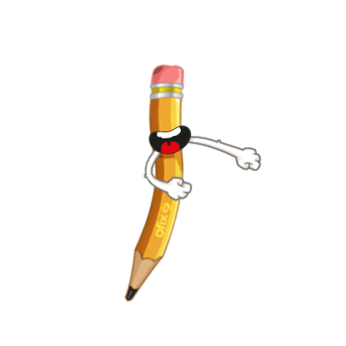
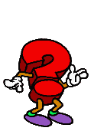
Importante:
Cuándo esté la animación de un lápiz, significa que debes escribir en tu cuaderno
Cuándo esté esta animación de una cámara fotográfica, significa que debes mandar reporte sólo de esa actividad (una foto de la actividad)
Cuándo esté esta animación de un signo de pregunta, significa que debes pensar y analizar, sin escribir en tu cuaderno. Responder de forma oral.

Slide 6
Inicio Activación Conocimientos Previos
Para comenzar la clase y activar tus conocimientos, responde en forma oral, las siguientes preguntas:
1.-¿Recuerdas que son las habilidades motrices básicas hemos trabajo?
2.-¿Cuántas habilidades motrices hemos trabajo?
3.-¿De que manera podemos aplicar las habilidades motrices en nuestra vida cotidiana ?

Slide 7
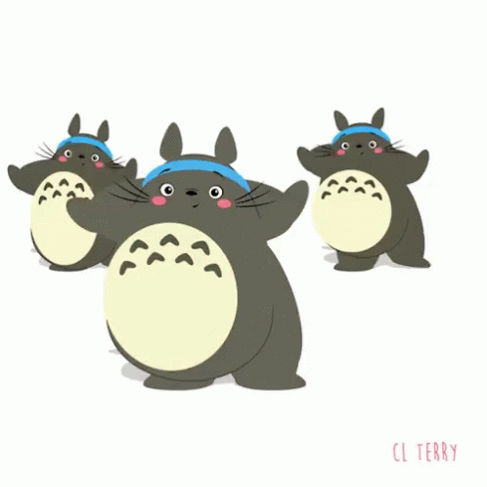
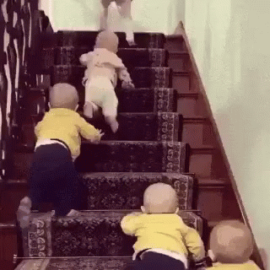
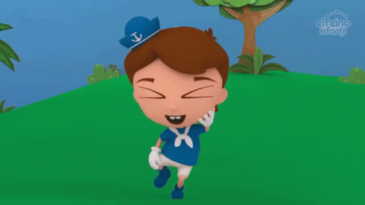
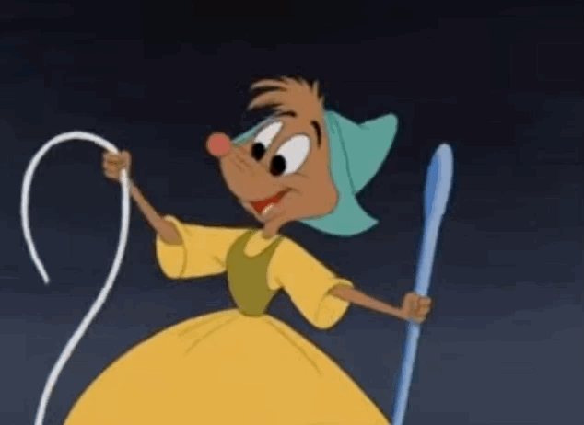
Motivación
Menciona las capacidades físicas representadas en las siguientes imágenes.

Slide 8
Habilidades Motrices Básicas
Capacidades Físicas Básicas
Flexibilidad

Slide 9
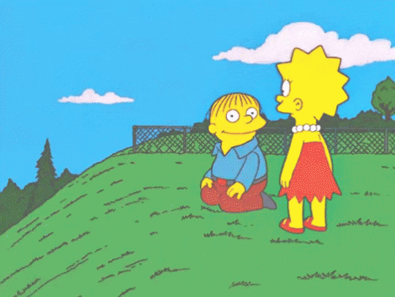
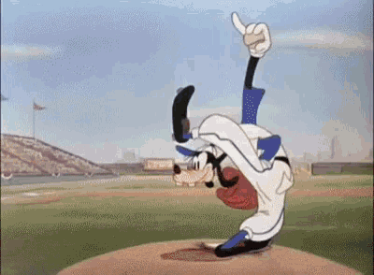
Desarrollo de la clase
1.-Observa las siguientes imágenes y escribe la habilidad motriz básica y acción motriz que corresponde. Habilidad Motriz Básicas Acciones motrices 1.- 1.- 2.- 2.-

Slide 10
Desarrollo de la clase
2.-Perfeccionan la ejecución para controlar las habilidades motrices en variadas secuencias de movimiento para alcanzar un objetivo. Mantén el equilibrio con un escobillón. Con la palma de la mano. Con un dedo de la mano y el escobillón sobre el dedo de manera vertical. Saltar con un pie en zigzag manteniendo la postura en el lugar por 5 segundos. Manipular dos pelotitas de papel realizando lanzamientos de mano derecha a mano izquierda. Manipular dos pelotitas de papel con una mano.

Slide 11
Desarrollo de la clase
3.-Ejecuta los siguientes saltos a corta y a larga distancia , luego menciona a qué habilidad motriz corresponde- Saltar con pie derecho y luego con el pie izquierdo por todo el espacio disponible. Saltar con los pies juntos por todo el espacio disponible. Marcar una línea en tu punto de inicio y luego sin impulso realiza un salto con el pie derecho hacia el frente, marca tu distancia. Realizar 3 veces el mismo ejercicio marcando la distancia. Luego realiza la misma actividad con el pie izquierdo. Marcar una línea en tu punto de inicio y luego sin impulso realiza un salto a pie juntos hacia el frente, marca tu distancia. Realizar 3 veces el mismo ejercicios marcando la distancia. Habilidades motrices: 1.- 2.-

Slide 12
TICKET DE SALIDA
ASIGNATURA:EFI
SEMANA 21
CIERRE
1) ¿De qué manera puedes controlar tus movimientos al realizar ejercicios de saltos?
2) ¿Cómo mejorarías la ejecución de los ejercicios realizados en clases? Explica
3)¿Qué beneficios podemos obtener al controlar nuestros movimientos? Mencionalos
Enviar fotografía de este ticket de salida al:
Correo: marcos.lucero@colegio-jeanpiaget.cl
Celular:+56964515300

